Slide 1
PHÒNG GIÁO DỤC - ĐÀO TẠO PHÚ LỘC
TRƯỜNG THCS LỘC VĨNH
CHÀO MỪNG QUÝ THẦY
CÔ GIÁO VỀ DỰ GIỜ THĂM LỚP
Giáo viên: Nguyễn Văn Hải

Slide 2
HĐ: CÁ NHÂN
Dùng 4 que tính có độ dài khác nhau. Các em ghép đủ 4 que tính đó lại thành một hình? Rồi hãy đọc tên các hình đó?
TAM GIÁC
TỨ GIÁC
TỨ GIÁC

Slide 3
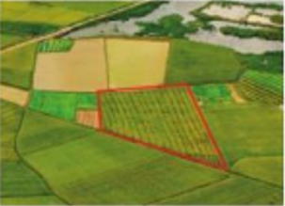
Hình ảnh thửa ruộng nhìn từ trên cao hay hình ảnh cánh diều (Hình 12) gợi lên những hình tứ giác
Vậy tứ giác là những hình có tính chất gì?

Slide 4
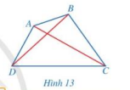
1. Nhận biết tứ giác:
BÀI 2: TỨ GIÁC
I. TỨ GIÁC:
Quan sát tứ giác ABCD ở Hình 13 và đọc tên các cạnh, các đường chéo, các đỉnh, các góc của tứ giác đó.
Ở Hình 13, ta có:
Tứ giác ABCD;
Các cạnh AB, BC, CD, DA;
Các cặp cạnh đối: AB và CD, BC và DA;
Các đường chéo: AC và BD;
Trong tứ giác ABCD:
• Hai cạnh kề nhau (chẳng hạn: AB, BC) không cùng thuộc một đường thẳng; Không có ba đình nào thẳng hàng;
• Có thể đọc tên góc theo tên đỉnh, chẳng hạn, góc ABC còn gọi là góc B và góc đó còn gọi là góc trong của tứ giác.
Các đỉnh: A, B, C, D;
Các góc:
Các cặp góc đối: và , và ;
Nhận xét: Tứ giác có 4 cạnh, 2 đường chéo, 4 đỉnh và 4 góc

Slide 5
BÀI 2: TỨ GIÁC
I. TỨ GIÁC:
2. Nhận biết tứ giác lồi:
A
M
N
Quan sát các hình 14a, 14b và nêu nhận xét về vị trí của mỗi tứ giác so với đường thẳng chứa một cạnh bất kì của tứ giác đó.
B
P
D
Q
C
Nhận xét: Tứ giác lồi là tứ giác luôn nằm về một phía của đường thẳng chứa một cạnh bất kì của tứ giác đó.
Quy ước: Từ nay về sau, khi nói về tứ giác mà không chú thích gì thêm thì ta hiểu đó là tứ giác lồi.

Slide 6
BÀI 2: TỨ GIÁC
I. TỨ GIÁC:
2. Nhận biết tứ giác lồi:
Ví dụ 1: Quan sát Hình 15, tứ giác nào là tứ giác lồi? Đọc tên các cạnh, các đỉnh, các góc của tứ giác lồi đó.
A
B
I
M
C
H
Q
N
G
D
P
K
Hình 15
﻿
Giải
Trong ba tứ giác ở Hình 15, chỉ có tứ giác GHIK luôn nằm về một phía của đường thẳng
chứa một cạnh bất kì của tứ giác đó nên tứ giác GHIK là tứ giác lồi.
Tứ giác GHIK có các cạnh là: GH, HI, IK, KG; các đỉnh là: G, H, I, K; các góc là: .

Slide 7
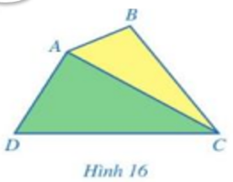
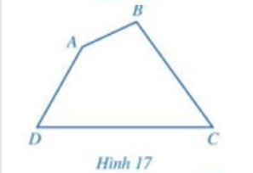
II. Tổng các góc của một tứ giác:
BÀI 2: TỨ GIÁC
HĐ3: Quan sát tứ giác ABCD ở Hình 16, đường chéo AC chia nó thành hai tam giác ABC và ACD.
a) Gọi và lần lượt là tổng các góc của tam giác ABC và tam giác ACD. Tổng bằng bao nhiêu độ?
b) Gọi T là tổng các góc của tứ giác ABCD.
So sánh T với
Nhận xét: Tổng các góc của một tứ giác là
Chẳng hạn, với tứ giác ABCD (Hình 17) ta có:

Slide 8
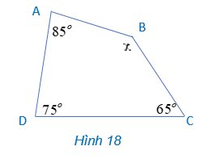
BÀI 2: TỨ GIÁC
Luyện tập 1:
Tìm x trong hình 18?
Xét tứ giác ABCD:
( định lý)
Nên
Vậy

Slide 9
BÀI 2: TỨ GIÁC
Luyện tập 2:
Ví dụ 2: Tứ giác MNPQ có số đo của M, N, P, Q lần lượt là x, 2x, 3x và 4x. Tính số đo mỗi góc của tứ giác MNPQ.
Giải
Do đó:
Trong tứ giác MNPQ, ta có
hay
Suy ra
Vậy tứ giác MNPQ có:

Slide 10
BÀI 2: TỨ GIÁC
Câu 1: Tứ giác ABCD có thì bằng bao nhiêu độ?
A.
12
9
3
B.
6
C.
D.

Slide 11
Câu 2: Có hay không một tứ giác có 2 góc tù và 2 góc vuông?
A. Có thể
12
9
3
B. Có khả năng xảy ra
6
C. Không có tứ giác nào
D. Cả 3 đáp án trên đều sai

Slide 12
Câu 3: Có hay không một tứ giác có 4 góc đều nhọn?
A. Có thể
12
9
3
B. Có khả năng xảy ra
6
C. Không có tứ giác nào như vậy
D. Tất cả đều đúng

Slide 13
Câu 4: Có hay không một tứ giác có cả 4 góc vuông?
A. Có thể
12
9
3
B. Không thể
6
C. Không có tứ giác nào như vậy
D. Cả 3 đáp án trên đều sai

Slide 14
Câu 5: Nếu một tứ giác có tổng hai góc đối nhau bằng thì tổng hai góc còn lại bằng bao nhiêu độ?
A.
12
9
3
B.
6
C.
D. Cả 3 đáp án trên đều sai

Slide 15
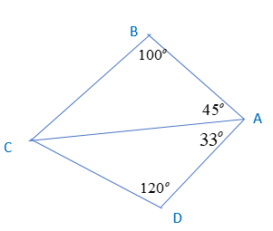
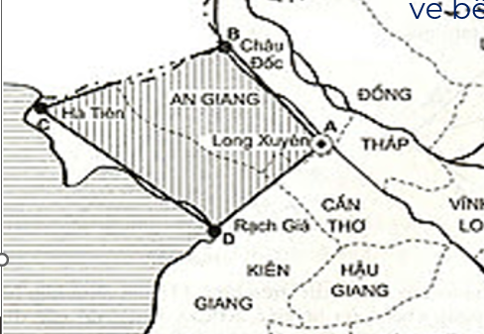
HĐ: TÌM TÒI SÁNG TẠO
Tứ giác Long Xuyên là một vùng đất hình tứ giác thuộc vùng đồng bằng sông Cửu Long trên địa phận của ba tỉnh thành : Kiên Giang, An Giang và Cần Thơ. Bốn cạnh của tứ giác này là biên giới Việt Nam – Campu chia, vịnh Thái Lan, kênh Cải Sắn và sông Bassac (sông Hậu). Bốn đỉnh của tứ giác là thành phố Long Xuyên, thành phố Châu Đốc, thị xã Hà Tiên và thành phố Rạch Giá (như hình vẽ bên).
Đỉnh A: Thị xã Hà Tiên
Đỉnh B: Thị xã Rạch Giá
Đỉnh C: Thành phố Long Xuyên
Đỉnh D:Thị xã Châu Đốc
Tính góc còn lại của tứ giác ABCD

Slide 16
HĐ: TÌM TÒI SÁNG TẠO
HƯỚNG DẪN GIẢI
CÁCH 1: Dùng định lý về tổng các góc của tứ giác
CÁCH 2: Tính từng góc A nhỏ theo định lý tổng các góc của tam giác, rồi cộng lại sẽ ra số đo góc của góc A

Slide 17
BÀI 2: TỨ GIÁC
1
Nhận biết được TỨ GIÁC, TỨ GIÁC LỒI.
HƯỚNG DẪN VỀ NHÀ
2
Học thuộc TÍNH CHẤT CỦA TỨ GIÁC và ứng dụng trong thực tế.
- Làm bài tập 1,3 trong SGK
Xem trước bài 3:
HÌNH THANG CÂN
3

